Slide 1
Своя игра

Slide 2
4 декабря
День ИНФОРМАТИКИ

Slide 3
Важно!
Правила совсем просты,
их без труда запомнишь ты:
Ответы точные давать, Соперников не перебивать.

Slide 4
1 раунд
разминка

Slide 5
1 раунд
Устройство ПК | 10 | 20 | 30 | 40 | 50
Анаграммы | 10 | 20 | 30 | 40 | 50
Ребусы | 10 | 20 | 30 | 40 | 50
Кнопочки | 10 | 20 | 30 | 40 | 50
Раунд 2

Slide 6
10
Это устройство ПК для вывода на бумагу числовой, текстовой и графической информации
Принтер

Slide 7
20
Это устройство служит для обработки информации и управления работой всего компьютера
Процессор,
системный блок

Slide 8
30
Устройства, где программы и данные хранятся и после выключения компьютера
Внешняя память

Slide 9
40
Как называют внутреннее устройство компьютера?
Архитектура

Slide 10
50
Это устройство ввода используется в портативных компьютерах вместо манипулятора (мыши)
Сенсорная панель

Slide 11
10
Красен
Сканер

Slide 12
20
Нирперт
Принтер

Slide 13
30
Акитесд
Дискета

Slide 14
40
Локитайб
Килобайт

Slide 15
50
Уншаикни
Наушники

Slide 16
10
Память

Slide 17
20
Компьютер

Slide 18
30
Сканер

Slide 19
40
Интернет

Slide 20
50
Модем

Slide 21
10
Как удалить символ
справа от курсора?
Delete

Slide 22
20
Вводит набранное значение или текст
Enter

Slide 23
30
Если при наборе текста все буквы отображаются заглавными, то это означает, что нажата клавиша
Caps Lock

Slide 24
40
Переводит курсор в конец строки
End

Slide 25
50
Что происходит
при нажатии клавиши
Print Screen?
Снимок экрана копируется в буфер обмена

Slide 26
2 раунд
Занимательная информатика

Slide 27
2 раунд
Верю – не верю… | 10 | 20 | 30 | 40 | 50
Пословицы | 10 | 20 | 30 | 40 | 50
Отгадай слово | 10 | 20 | 30 | 40 | 50
Раунд 3

Slide 28
10
Верите ли вы, что операционная система Windows допускает, чтобы в одной папке находились файлы с именами список.doc и Список.doc?
Да

Slide 29
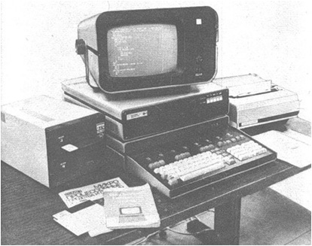
20
Верите ли вы, что были первые модели персональных компьютеров, у которых отсутствовал жесткий диск?
Да

Slide 30
30
Верите ли вы, что компьютерные вирусы появились в 50^{х} годах ХХ века?
нет

Slide 31
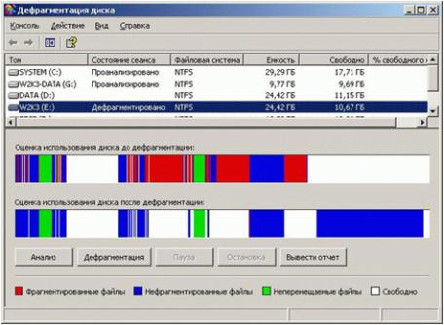
40
Верите ли вы, что после операции, называ-емой дефрагментацией, объем свободного места на диске станет больше?
нет

Slide 32
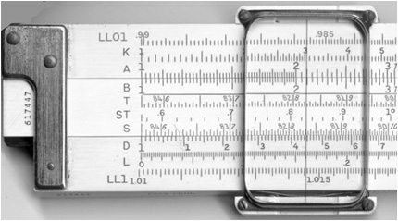
50
Верите ли вы, что на логарифмической линейке (на которой наверняка умели считать ваши родители, бабушки и дедушки) точность вычислений составляла 3 знака после запятой?
Да

Slide 33
10
Компьютер памятью не испортишь
Кашу маслом не испортишь

Slide 34
20
Не всё WINDOWS, что висит
Не всё золото, что блестит

Slide 35
30
Вирусов бояться – в Интернет не ходить
Волков бояться – в лес не ходить

Slide 36
40
Бит байт бережет
Копейка рубль бережет

Slide 37
50
Паскалю учиться всегда пригодиться
Грамоте учиться всегда пригодиться

Slide 38
10
Железная, математическая, женская, индуктивная…
Логика

Slide 39
20
Любительская, профессиональная, спортивная, сборная…
Команда

Slide 40
30
Красивая, стройная, математическая, информационная…
Модель

Slide 41
40
Деловая, логическая, спортивная, настольная…
Игра

Slide 42
50
Девичья, короткая,
оперативная, внешняя…
Память

Slide 43
3 раунд
Игры разума

Slide 44
Файлы
Программное обеспечение
Системы счисления
Алгебра логики
Логические задачи
10
20
30
40
50
10
20
30
40
50
10
20
30
40
50
10
20
30
40
50
10
20
30
40
50
Раунд 4
Notes:
2

Slide 45
фАЙЛЫ 10
Организованный набор данных, имеющий имя, хранящийся в долговременной памяти.
папка
файл
диск

Slide 46
Правильный ответ.
файл

Slide 47
Файлы 20
Какое расширение имеет текстовый файл?
txt
bmp
avi

Slide 48
Правильный ответ.
txt

Slide 49
Файлы 30
Он содержит имя файла и указывает на начало его размещения на диске?
дисковод
папка
каталог

Slide 50
Правильный ответ.
каталог

Slide 51
Файлы 40
Процесс упорядочивания файлов на диске и их экономичное размещение
Ватикан
архивация
фрагментация
дефрагментация

Slide 52
Правильный ответ.
дефрагментация

Slide 53
Файлы 50
Какие из предложенных символов не могут иметь имя файла?
Секвойя
«» , ? /
Секвойя
4,5,6
Секвойя
А.б.в.

Slide 54
Правильный ответ.
«», ?/

Slide 55
Программное обеспечение 10
При выключении компьютера вся информация из этого устройства стирается
США
флешка
Оперативная
память
Внешняя
память

Slide 56
Правильный ответ.
Оперативная память

Slide 57
Программное обеспечение 20
Базовая программа, обеспечивающая совместное функционирование всех устройств компьютера и предоставляющая пользователю доступ к его ресурсам
память
Оперативная
память
Операционная
система

Slide 58
Правильный ответ.
Операционная система

Slide 59
Программное обеспечение 30
Назовите программу для работы с файлами?
плод
Total
Commander
WinRAR
DrWeb

Slide 60
Правильный ответ.
Total Commander

Slide 61
Программное обеспечение 40
Назовите программу для работы с архивами?
DrWeb
WinRAR
FineReader

Slide 62
Правильный ответ.
WinRAR

Slide 63
Программное обеспечение 50
Специальная программа, управляющая взаимодействием программ и приложений с устройством
Операционная
система
драйвер
дистрибутив

Slide 64
Правильный ответ.
драйвер

Slide 65
Система счисления 10
Как называется совокупность правил наименования и изображения чисел с помощью набора символов?

Slide 66
Правильный ответ.
Система счисления.

Slide 67
Система счисления 20
Сколько цифр в двоичной системе счисления?

Slide 68
Правильный ответ.
2

Slide 69
Системы счисления 30
Назовите цифры двоичной системы счисления.

Slide 70
Правильный ответ.
0 и 1.

Slide 71
Системы счисления 40
В какой системе счисления записано число 1АF?

Slide 72
Правильный ответ.
В шестнадцатеричной

Slide 73
Системы счисления 50
В какой системе счисления 1+1 =10?

Slide 74
Правильный ответ.
В двоичной.

Slide 75
Алгебра логики 10
Как называется наука о формах и способах мышления?

Slide 76
Правильный ответ.
Логика

Slide 77
Алгебра логики 20
Как называется повествовательное предложение, в котором что-либо утверждается или отрицается?

Slide 78
Правильный ответ.
Высказывание

Slide 79
Алгебра логики 30
Назовите логические константы.

Slide 80
Правильный ответ.
ИСТИНА и ЛОЖЬ.

Slide 81
Алгебра логики 40
Как кодируется логическая переменная, принимающая значение «ИСТИНА»?

Slide 82
Правильный ответ.
1

Slide 83
Алгебра логики 50
Как называется таблица, которая показывает, какие значения принимает логическая функция при всех возможных наборах ее аргументов?

Slide 84
Правильный ответ.
Таблица истинности

Slide 85
Логические задачи 10
В электричке 8 вагонов. Вася сел в 4 –й вагон от начала электрички, а Гриша – в 4-й от конца. В одном ли вагоне они едут?
В одном
В разных

Slide 86
Правильный ответ.
В разных

Slide 87
Логические задачи 20
Идут три человека, одного отца-матери дети, а меж собой не братья.
дети
внуки
сестры

Slide 88
Правильный ответ.
сестры

Slide 89
Логические задачи 30
Летело по небу 3 курицы и 2 петуха. Сколько птиц летело по небу?
Орел

Slide 90
Правильный ответ.
Ни сколько, петухи и курицы не летают

Slide 91
Логические задачи 40
Горело 7 свечей, 2 свечи погасло. Сколько свечей осталось?
Орел
7
5
2

Slide 92
Правильный ответ.
2 свечи, остальные сгорели

Slide 93
Логические задачи 50
По морю плыла акула. Вдруг она увидела костяк рыбы и нырнула в глубину. Сколько акул осталось в море?
Ни одной
много
одна

Slide 94
Правильный ответ.
одна

Slide 95
4 раунд
Конкурс капитанов

Slide 96
Соревнования между командами
«ИНФОРМАТИКА»
Придумать как можно больше слов из данного слова
Слово – 2 балла.

Slide 97
Возможные варианты слов:
нимфа
рот
кот
тор
кит
мак
три
аромат
норма
марка
комар
фара
форт
фарт
кино
танк
фтор
ток
рок
икота
миф
форма
романтика
тик
мир
тир
ор
аорта
фирма

Slide 98
Подведение итогов

